Slide 1



-호스피스 완화의료사업-
네트워크 구축을 통한
지역사회 역량 강화
대구∙경북지역암센터 도숙희

Slide 2
목 차
1. 현 황
2. 필요성 및 목적
3. 사업추진내용
4. 사업수행실적
5. 사업추진결과

Slide 3
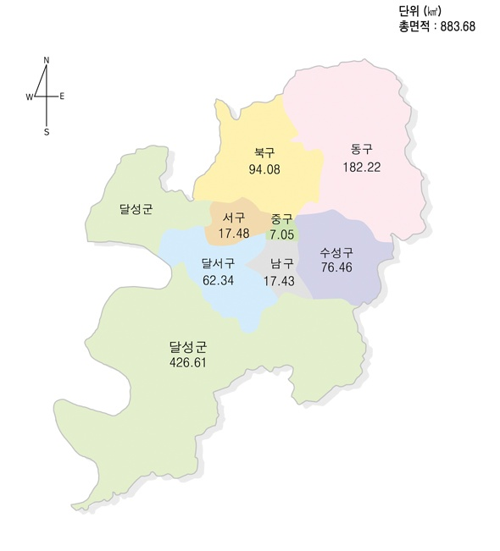
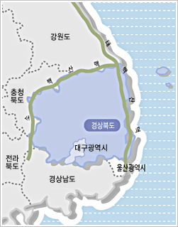
1. 현황
대구
면적 : 883.68km²
인구 : 2,529,300명
행정구역 : 7구, 1군
경상북도
면적 : 19,028.00km²
인구 : 2,695,113명
행정구역 : 10시, 13군

Slide 4
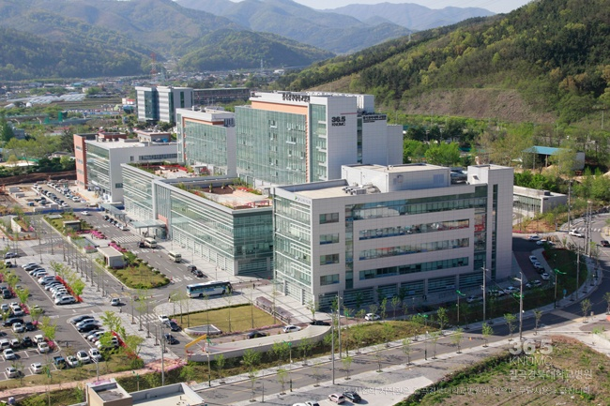
1. 현황
칠곡경북대학교병원
대구∙경북지역암센터
연면적 : 8만여m²
예산 : 총 950억원
착공 : 2007년
완공 : 2010년
암치료전문병원
최상의 암진료와 연구 지역암관리사업을 통해 지역민의 건강과
의학발전에 기여

Slide 5
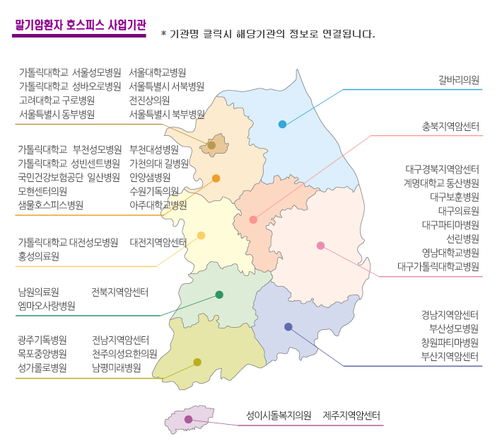
1. 현황
1) 대구∙경북 호스피스 기관 현황
대구 7개, 경북 1개 기관
총 130병상
대구 ∙ 경북지역 말기암환자를
위한 완화의료기관 적정 병상수
258병상
(인구 100만명당 50병상)

Slide 6
2. 필요성
지역내 여러기관에서 사업을 분절적으로 추진
지역암센터가 중심, 지역 내 기관간의 상호연계를 위한
네트워크 구축
지역호스피스 사업의 자문, 계획 수립 지원 및 정보 공유
지역암관리자원의 효과적 활용, 사업 효과 극대화 필요성 제기

Slide 7
2. 사업목적
지역사회 암관리자원의 협력체계 구축을 통한 사업효과 극대화
호스피스
완화의료
인식확산
연계활성화
및
정보공유
인력의
전문성
강화

Slide 8
호스피스 ∙ 완화의료 네트워크 구축 모형
투입
호스피스 ∙ 완화의료기관
(대구7,경북1)
대구 ∙ 경북
보건소
지역대학
학회(지부)
지역암센터
과정
< 대구 ∙ 경북 암정복 호스피스 소위원회 >
호스피스 ∙ 완화의료 사업의 자문, 계획 수립
공동사업 기획 및 결정
< 대구 ∙ 경북지역암센터 호스피스 ∙ 완화의료팀 >
공동사업 실무추진
산출
< 공동사업 >
• 홍보캠페인 • 호스피스 자원봉사자 교육 및 단합대회
• 사업지원 및 자문 • 전문인력 교육
효과
• 지역암관리사업 협의체 구성과 협력체계 구축
• 효과적인 사업추진
• 지역기관간의 활발한 상호연계 및 정보공유
영향
지역암관리자원의 조직화 및 연계강화로
호스피스 완화의료사업의 시너지효과 창출

Slide 9
3. 사업추진내용
홍보캠페인
대구∙경북지역암센터
전문인력
교육
공동사업추진
적극적인 참여
강력한 파트너쉽
지역 호스피스, 완화의료기관
자원봉사자
교육
보건소
사업지원 및
자문
지역대학

Slide 10
4. 사업수행실적
위원장:박건욱
이경희
류헌모
김현진
김여환
이선아
고수진
정복례
서성조
안순기
강병욱
정성원
권소희
윤연애
송미옥
성미순
김진웅
장혜자
이은일
김명옥
류말연
도숙희
한아름
호스피스
1) 대구∙경북지역 암정복위원회 구성
대구∙경북지역 암정복 위원회
위원장 : 권태균
진료
연구
교육홍보
예방
조기검진
호스피스
암등록
2009년~2012년 총 13회 개최

Slide 11
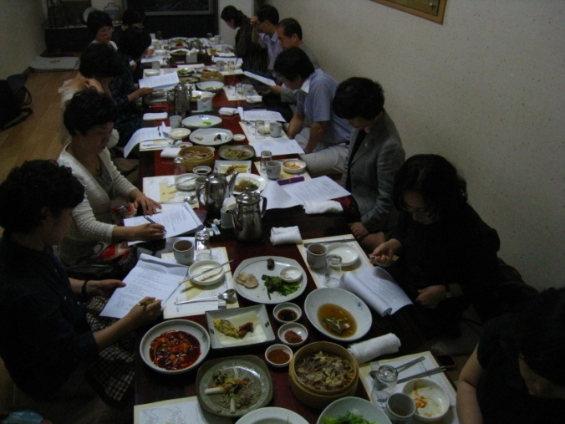
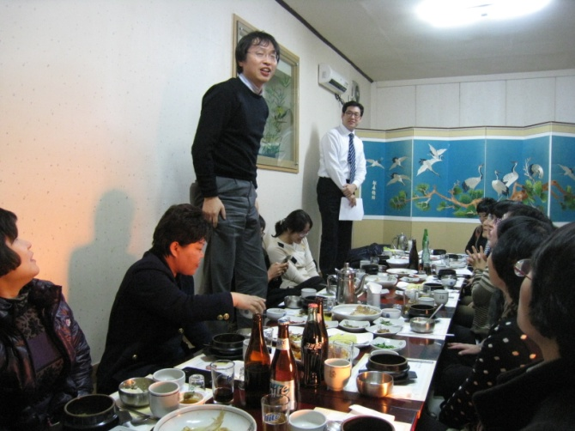
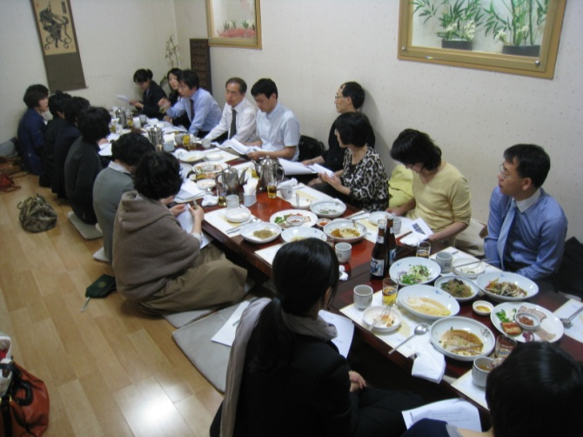
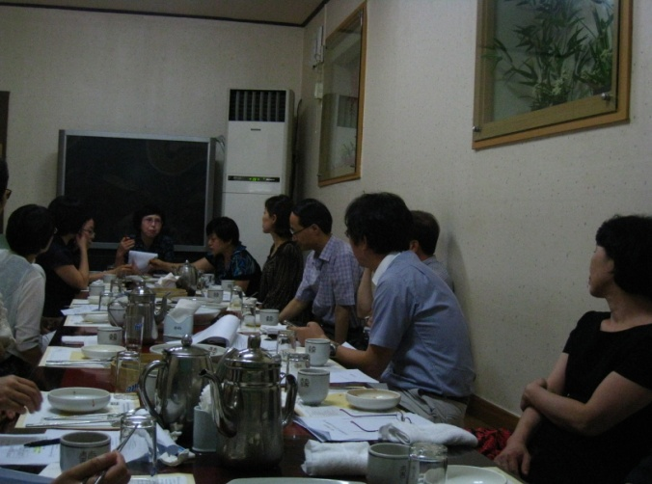
호스피스 소위원회 회의
2009년
대구경북지역 호스피스
기관 웹 인프라 구축
암극복 캠페인 행사계획
재가암환자관리사업 자문
2010년
2010년 호스피스 사업계획
2011년
통증캠페인 행사계획
의료인단기교육과정 계획
자원봉사자 단합대회 계획
2012년
자원봉사자 보수교육 계획
완화의료전문기관 권역별
협의체 구성 여부

Slide 12
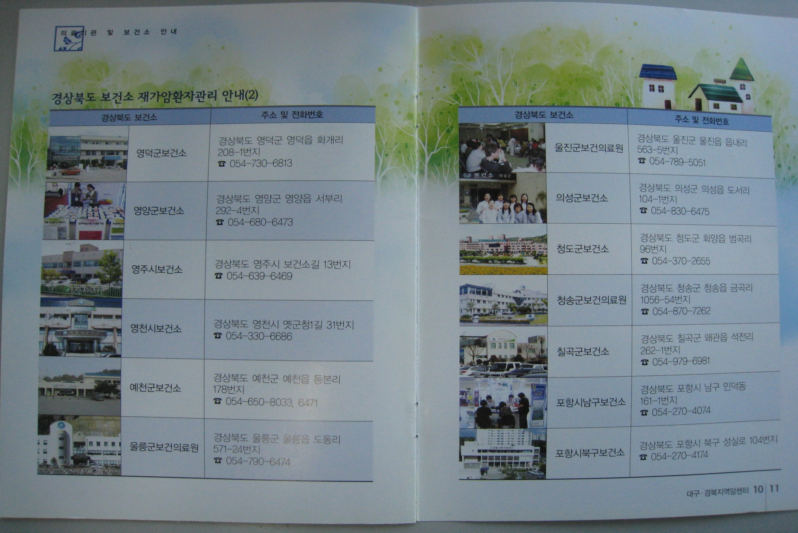

4. 사업수행실적
2) 대구경북지역 완화의료기관 재가암환자 관리 안내책자 발간

Slide 13
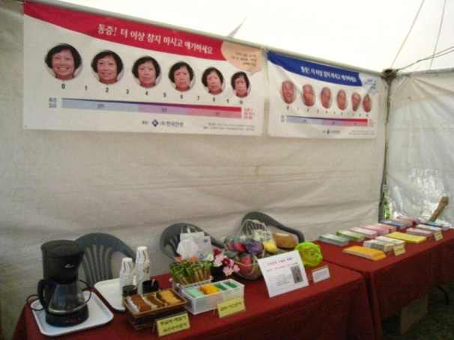
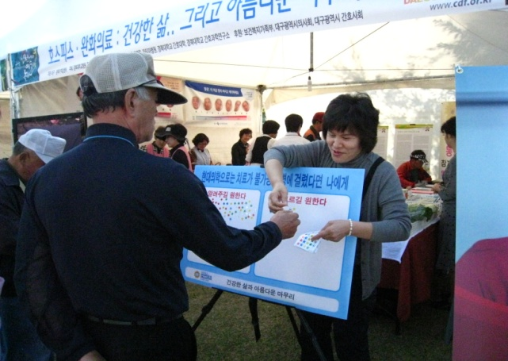
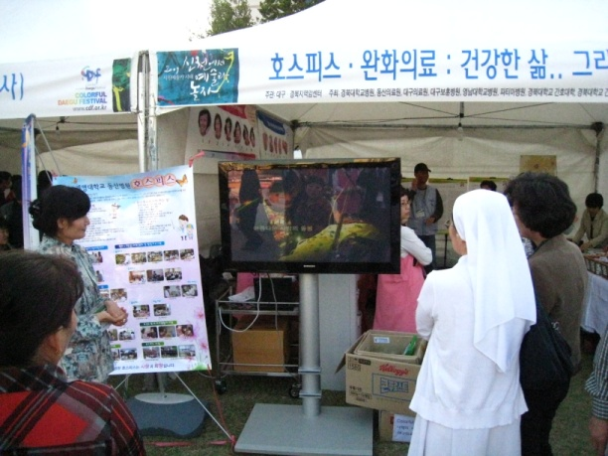
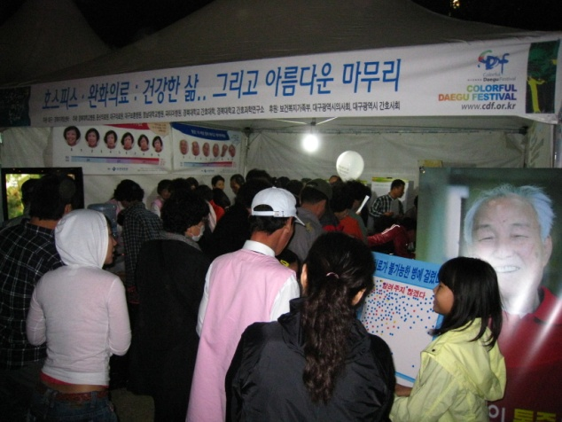
4. 사업수행실적
3) 호스피스 완화의료의 긍정적 인식확산을 위한 홍보캠페인
2009년 컬러풀 대구축제
‘호스피스 완화의료 홍보캠페인’
지역주민 : 7,000여명

Slide 14

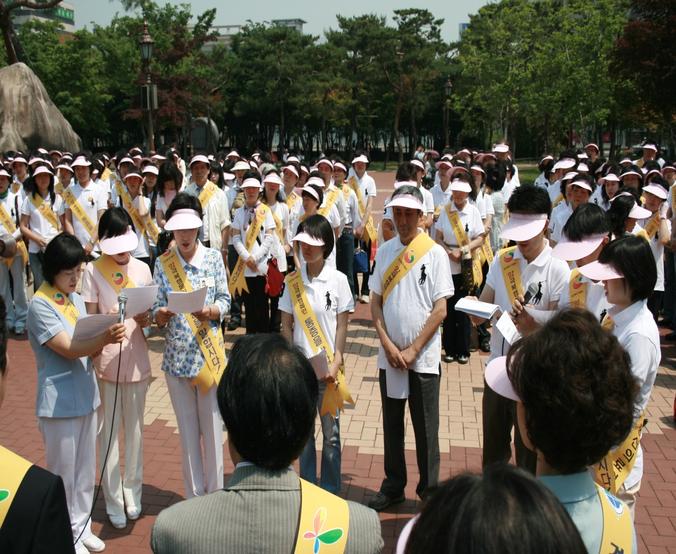
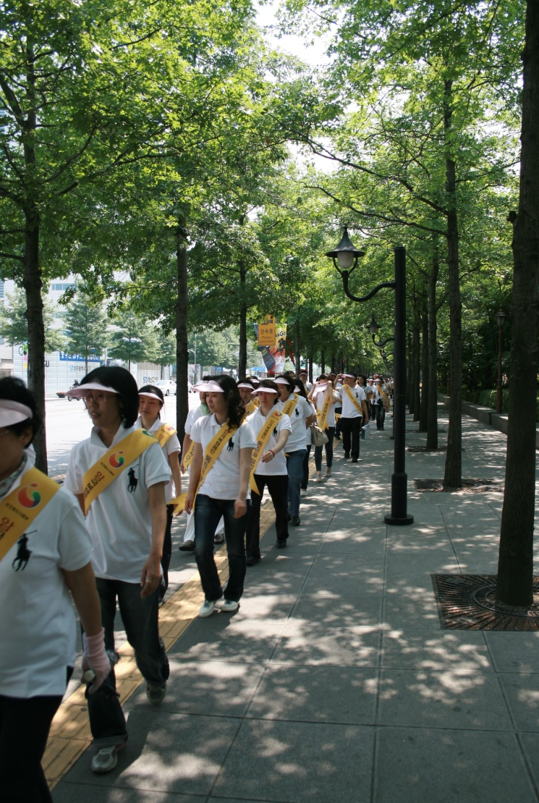
2010년 통증캠페인
장소:국채보상운동기념공원 일대
지역주민 : 400여명

Slide 15
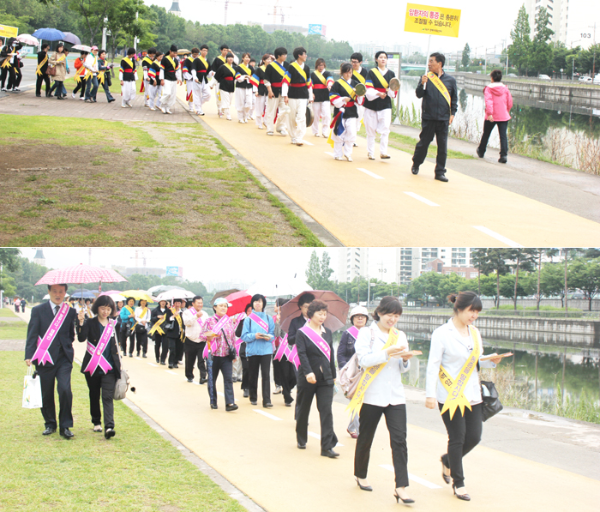
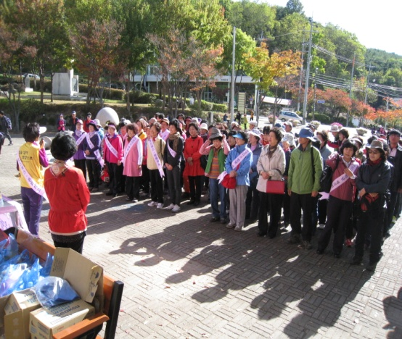
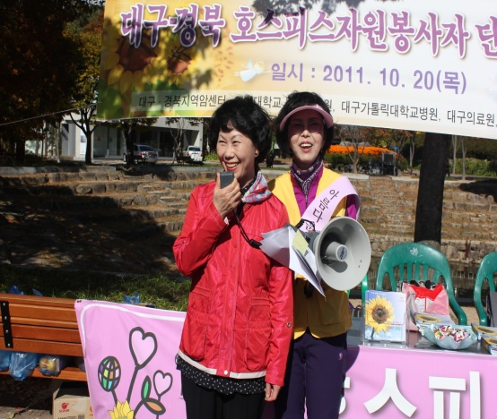
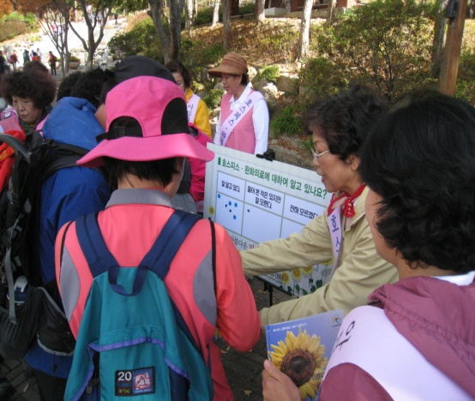
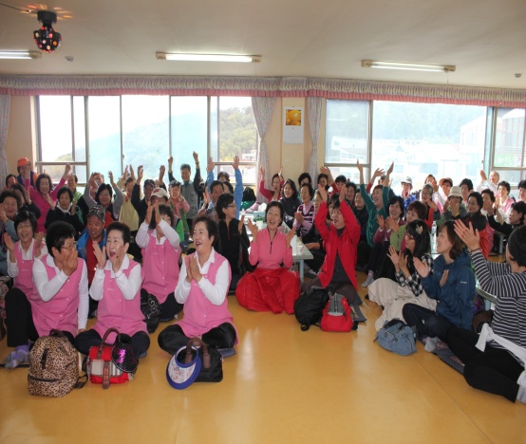
2011년 통증캠페인
장소 : 신천둔지
지역주민 : 200여명
2011년 호스피스 자원봉사자 단합대회 및 홍보캠페인
장소 : 팔공산 동화사 입구
지역주민 : 200여명

Slide 16
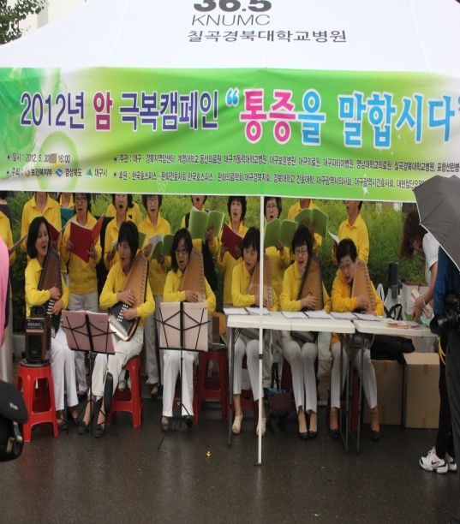
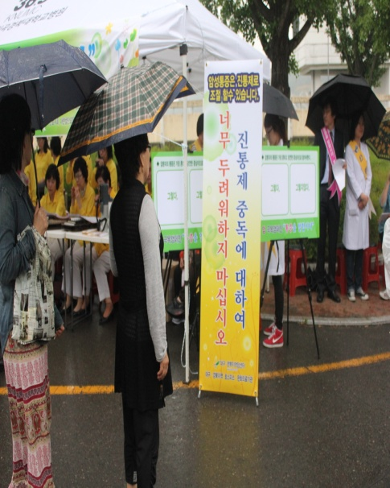
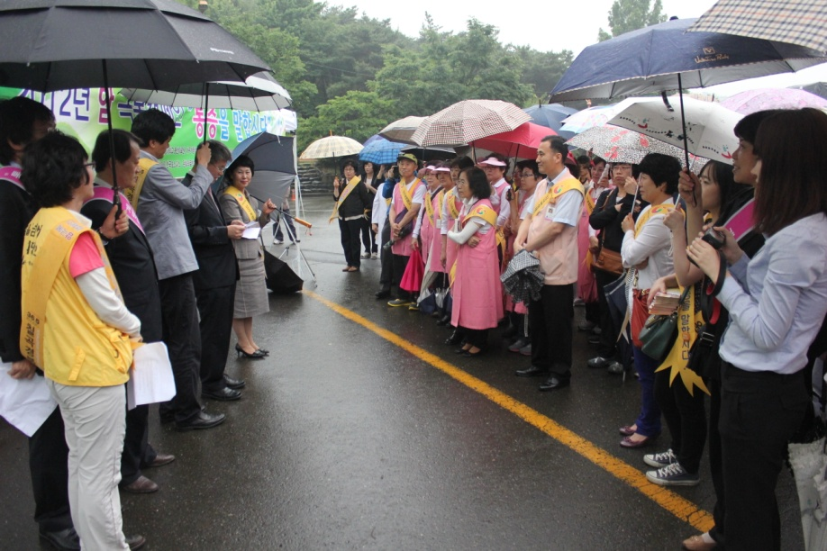
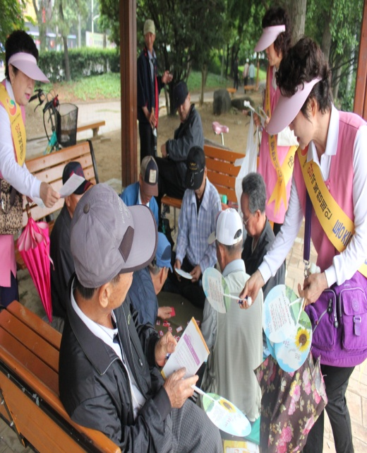
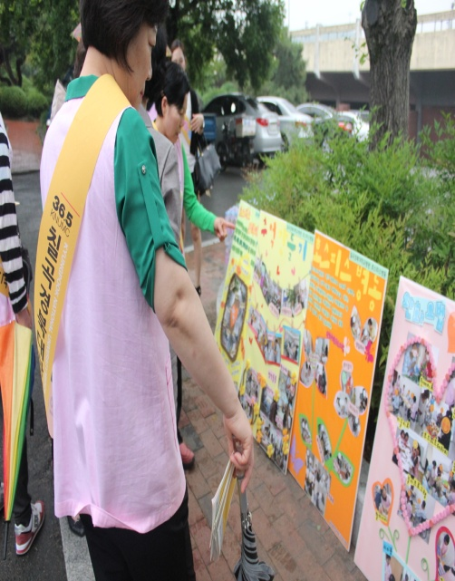
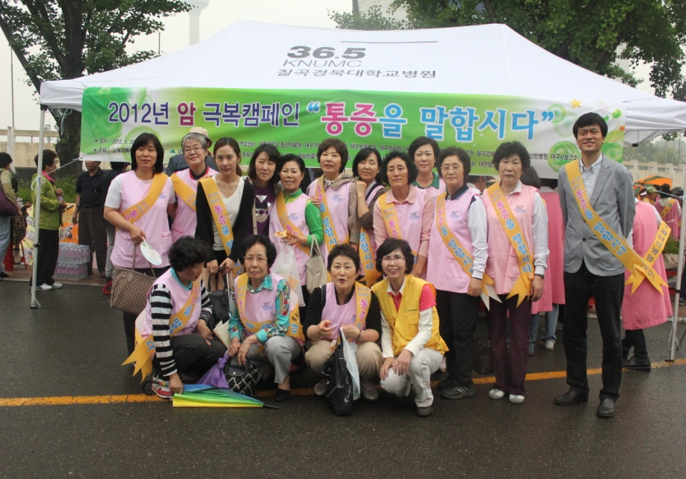
2012년 통증캠페인 장소 : 두류공원내 야구장 일원 지역주민 : 500여명

Slide 17
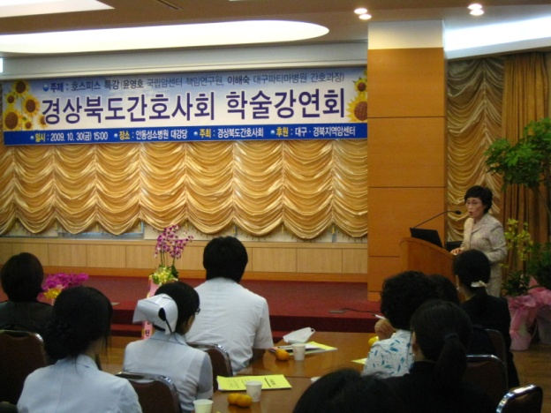
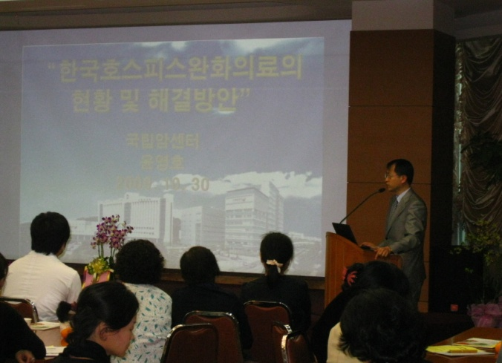
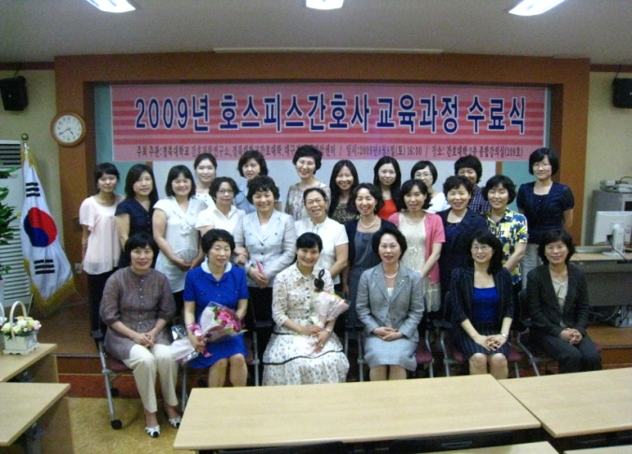

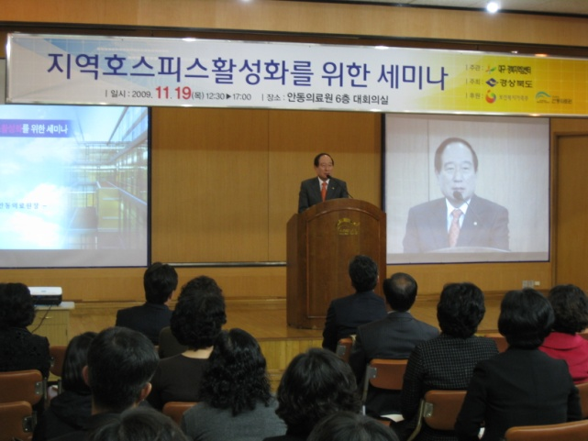
4. 사업수행실적
4) 지역사회 전문인력, 호스피스 자원봉사자 교육, 사업지원 및 자문
2009년
호스피스완화 간호사 과정
지역의료인을 위한 특강
지역호스피스 활성화를 위한 세미나
호스피스자원봉사자 보수교육
재가암관리과정
봉화군보건소맞춤형 재가암관리사업자문

Slide 18
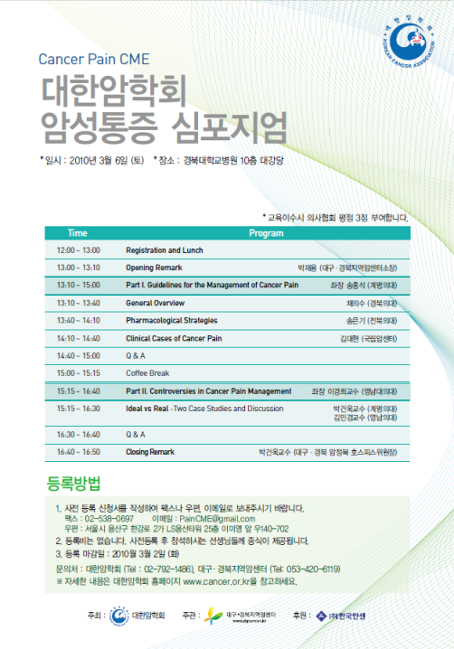

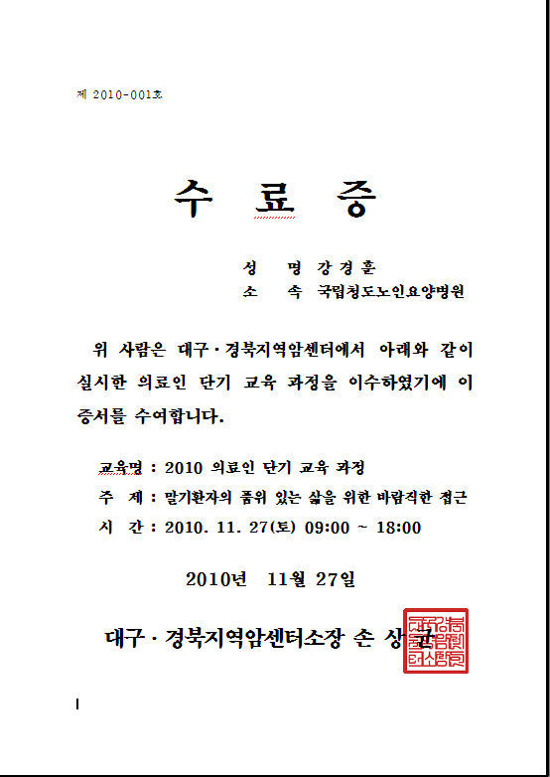
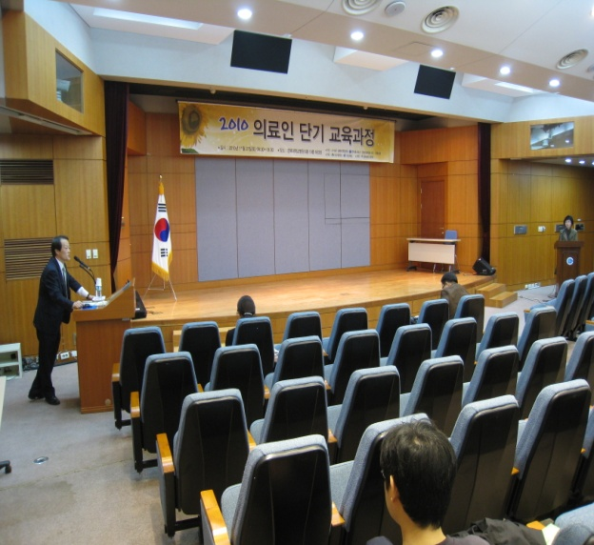
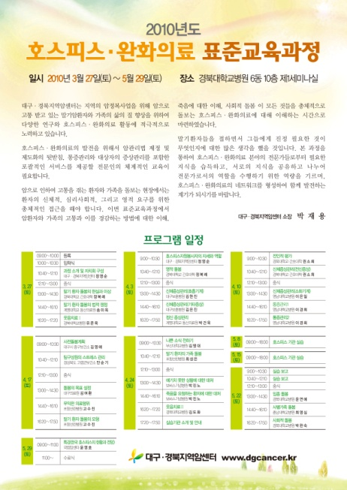
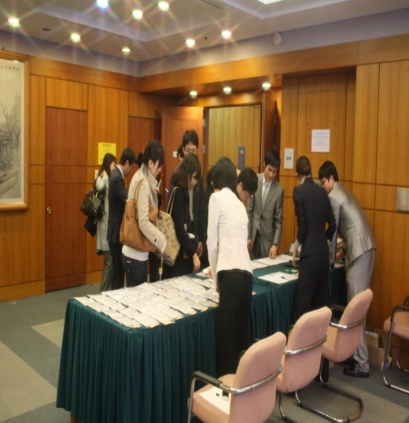
2010년
암성통증 심포지움
호스피스완화의료표준교육과정
한국호스피스완화의료학회 대구경북지회 춘계학술대회
완화의료 활성화를 위한 세미나
호스피스 의료인 단기교육(1기)
호스피스자원봉사자 보수교육
울진의료원 호스피스병동 개설 지원 교육
재가암관리과정

Slide 19
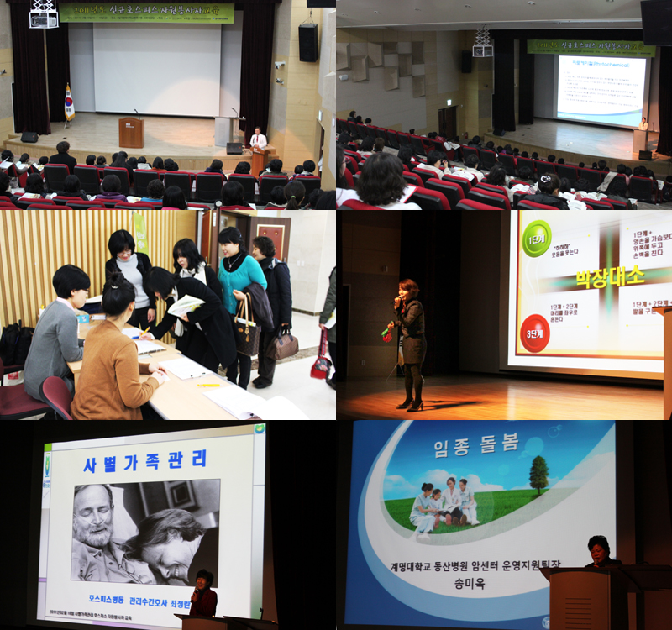
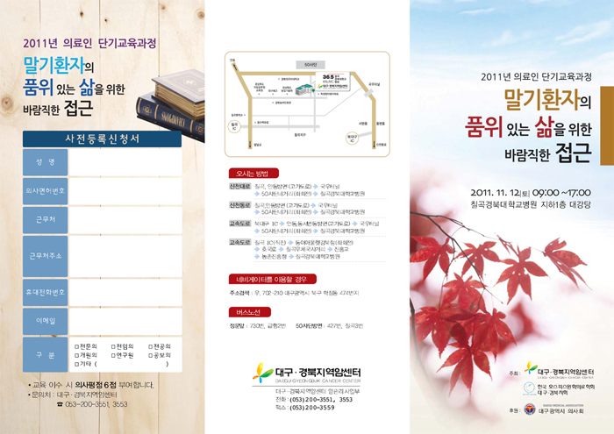
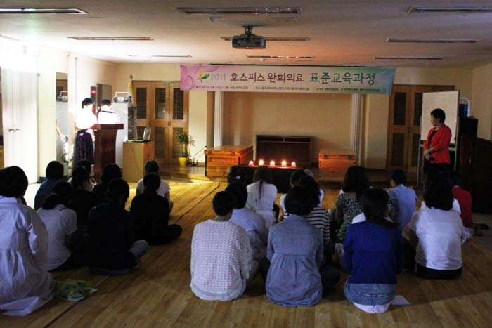
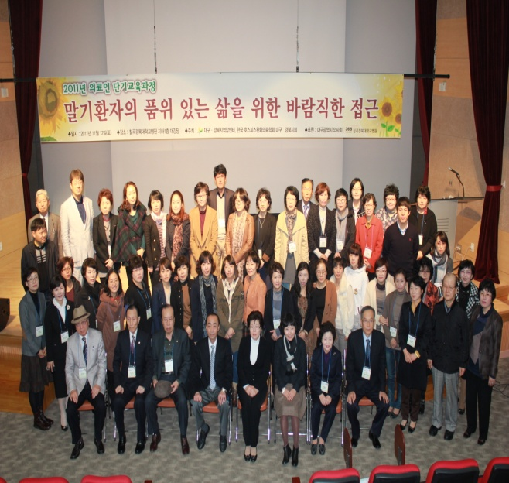
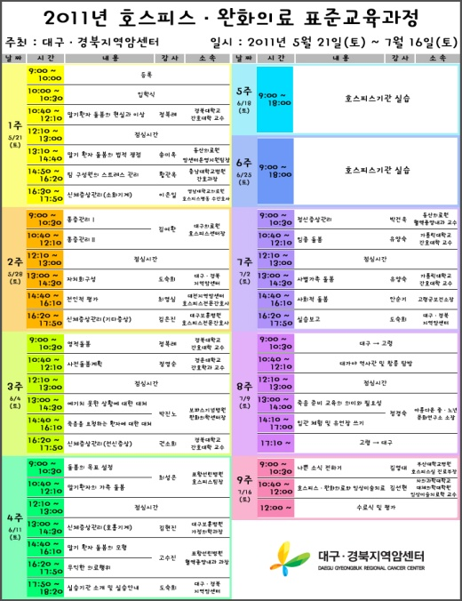
2011년
호스피스 완화의료 표준 교육과정
호스피스 의료인 단기 교육과정
호스피스 자원봉사자 보수교육
대구경북지역 호스피스 자원봉사자
단합대회 및 홍보캠페인(1기 )
맞춤형 건강관리사업 담당자 교육

Slide 20
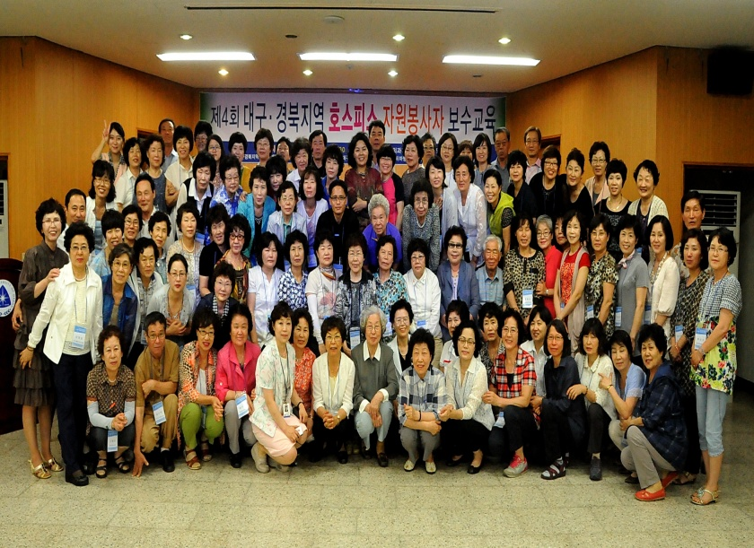
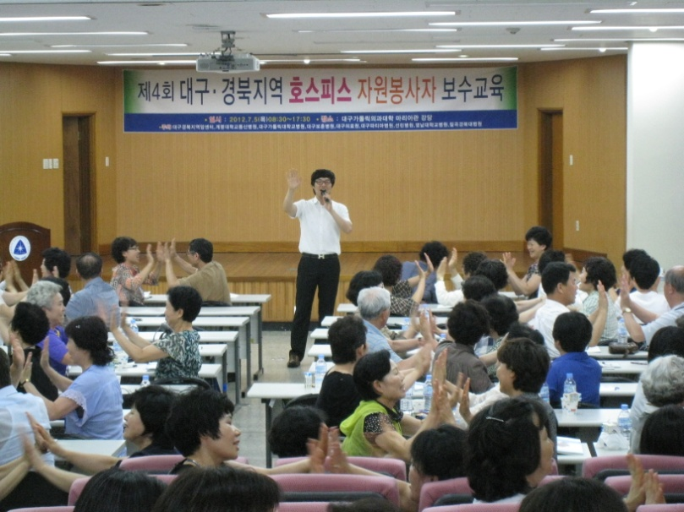
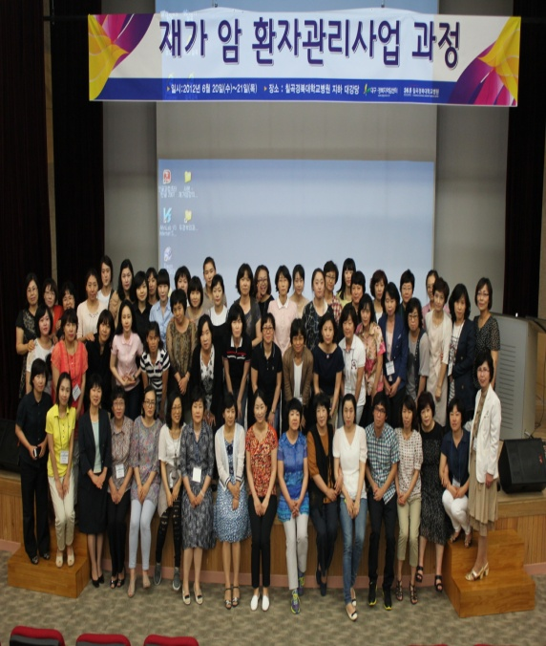
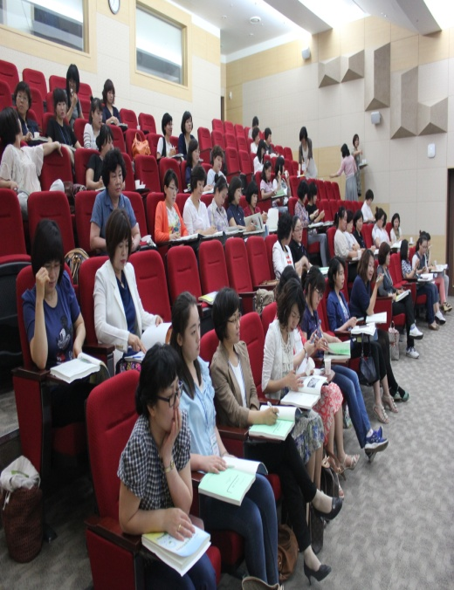
2012년
재가암환자관리사업 교육
호스피스 자원봉사자 보수교육
대구경북지역 호스피스 자원봉사자
단합대회 및 홍보캠페인(10/30 예정)
호스피스 의료인 단기교육 과정
(11/17 예정)

Slide 21
5. 사업추진결과
지역 암관리사업 협의체 구성과 협력체계 구축
적극적인 암관리사업을 위한 운영조직과 인력 확보
암정복 호스피스 소위원회의 활동 강화
지역의 보건소, 대학, 의료기관의 전문가로 구성
지역암센터가 선도적인 역할을 할 수 있는 토대 마련
지역 호스피스사업 계획 수립에 적극적인 지원 및 참여
공동 사업을 점차적으로 확대 추진
지역기관간의 상호연계 및 정보 공유로 사업의 시너지 효과 증대

Slide 22
5. 사업추진결과
효과적인 사업추진
기관간의 활발한 정보공유
여러 직종 대상, 다양한 교육 프로그램 개발 실시
유대감 강화와 친밀감 증대

Slide 23
5. 사업추진결과
향후 과제
공동사업으로는 인식확산을 위한 홍보 캠페인, 전문인, 자원봉사자 및 지역주민 대상의 교육 사업이 대부분이었음
타 지역에 비해 완화의료기관이 많으나 경북의 경우 포항 지역 한곳 뿐임나머지 지역은 서비스 접근성의 불균형이 초래되고 있음
호스피스 완화의료 서비스 공급 기반 확충을 위한 지원 사업 및 자문 등으로 병상 수 증가와 서비스 이용률의 증대를 위한 노력이 필요
호스피스 완화의료 서비스의 질적 향상을 위한 프로그램 개발과 보급 등 권역별 활동의 구심체 역할을 할 필요가 있음

Slide 24
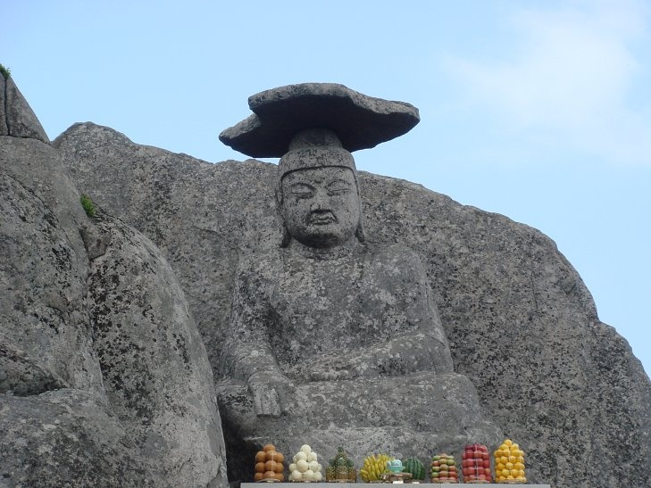
팔공산 갓바위

Slide 25
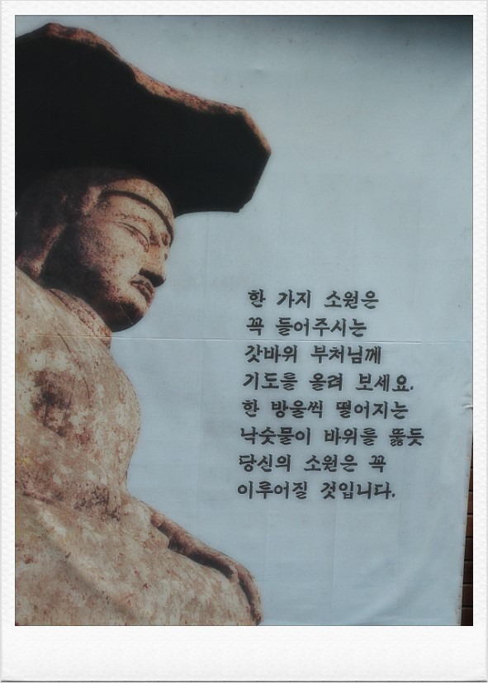
감사합니다

